Slide 1
Hľadanie robustných a klinicky relevantných podtypov vo vysokopokryvných molekulárnych dátach príkladová štúdia: kolorektálny karcinóm
Eva Budinská
Letná škola Matematickej Biológie Mikulov, 14.9. 2012

Slide 3
Genomické dáta
jedného druhu nádoru
Karcinóm kolorekta
Genomické dáta
Iného druhu nádoru
Karcinóm prsu
KDE HĽADAŤ?
Medzi známymi podtypmi nádoru
(BRAFmutant / wt)
De novo
Porovnanie s inými ochoreniami
EVA BUDINSKA
Hľadanie robustných a klinicky relevantných podtypov vo vysokopokryvných molekulárnych dátach
Class comparison
Class prediction
Class discovery
Zoznam génov rozdielne aktívnych medzi podtypmi
Klasifikátor založený na malej skupine génov
Nové podtypy nádoru
a ich charakteristické gény
Korelácie
Klinické dáta
Biologická a klinická interpretácia
Prežitie
Histopatológia

Slide 4
Kolorektálny karcinóm

Slide 5
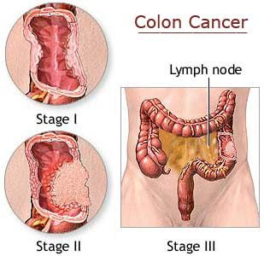
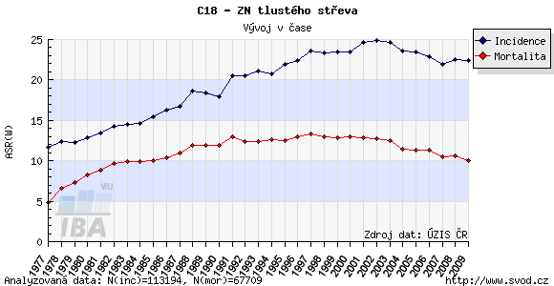
Heterogénne ochorenie s rozdielnou odpoveďou na terapiu.
Len niekoľko klinicky používaných markerov:
BRAF/KRAS mutácia – pre kvalifikáciu na antiEGFR terapiu (u štádia s metastázami)
MSI – mikrosatelitová nestabilita – všeobecne považovaná za dobrý marker

Slide 6
Cieľ:
Nájsť skupiny nádorov kolorekta s podobnou expresiou génov (podobným génovým profilom) ~ podtypy
Charakterizovať tieto podtypy pomocou klinických a známych molekulárnych parametrov.

Slide 7
Dátové súbory:
Matica obsahujúca kvantitatívnu expresiu génovej aktivity nádorov
N x p, k=1..5
Matica klinických a molekulárnych parametrov ku každej nádorovej vzorke, vrátane prežitia pacienta
Gény
Vzorky nádorov

Slide 8
Podtypy:
Neznáma pravda => Snaha o čo najobjektívnejšiu a najvšeobecnejšiu identifikáciu skutočnosti
Prístup:
Zhlukovanie – class discovery

Slide 9
Obmedzenia:
(Ne) reprezentatívnosť populácie v dátach
- Technické možnosti
Typ dát určuje uhol pohľadu – génová expresia, epidemiológia, histológia, DNA mutácie... )
Odchýlky v dátach môžu podstatne ovplyvniť výsledok

Slide 10
Nevýhody zhlukovania:
Rozdelenie dát do zhlukov i v prípade neexistencie
skutočnej vnútornej štruktúry dát (štruktúra je
náhodná)
Potrebné metódy ad hoc stanovenia správneho počtu
zhlukov
Šum v dátach negatívne ovplyvňuje výsledok
Jedna veľká množina génov z biologického motívu ovplyvní zásadne zhluky

Slide 11
VÝBER PREMENNÝCH / Zmenšenie dimenzie dát

Slide 12
Nezávislý výber – z 25 000 génov, výber podmnožiny 3025 génov s najvyššou variabilitou v súbore

Slide 13
Redukcia dimenzionality – práca s génovými modulmi
génový modul – sada génov s rovnakou génovou expresiou
Jedná sa o istú formu váženia efektu biologických motívov
Predpoklad:
sada korelovaných génov ~ biologický motív

Slide 14
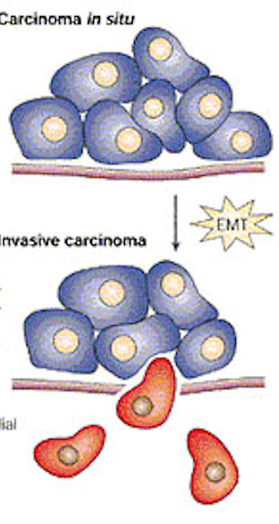
Príklad EMT
EMT – epiteliálno mesenchymálny prechod
Génová expresia podobná zdravému mezenchymálnemu tkanivu
Obvykle reprezentovaný zmenou v stovkách génov
Identifikácia modulu EMT a jeho reprezentácia jedinou hodnotou (priemerom) zmenší jeho efekt v zhlukovaní a dá šancu ďalším dôležitým procesom reprezentovaným menším množstvom génov

Slide 15
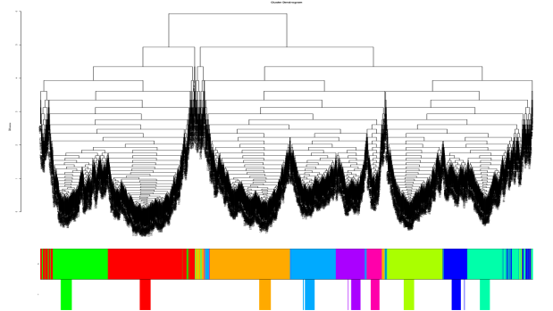
3025 génov
Dátový súbor 1
Pearsonova korelácia, Hierarchické zhlukovanie
Complete linkage
Rezanie dendrogramu
150 génových modulov
Validácia ich korelácií v
4 ďalších dátových súboroch
Výber 54 modulov
(625 génov)
Medián génov v module
8 hlavných zhlukov
~ hlavné biologické motívy
54 Meta-génov
Pearsonova korelácia, Hierarchické zhlukovanie
Complete linkage
Rezanie dendrogramu

Slide 16
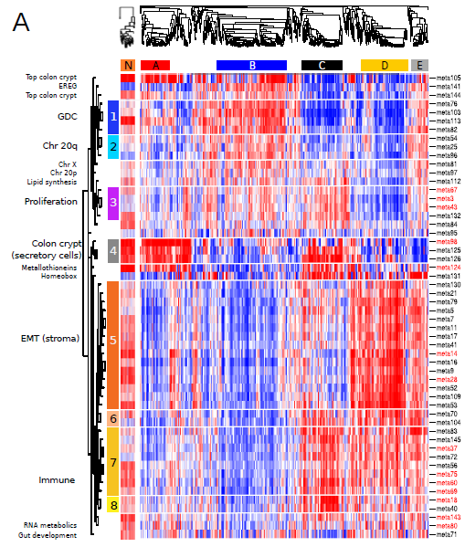
Identifikácia biologických motívov
Analýza génových
sád
Biol motív:
EMT, proliferácia,
Chromozóm 20q...
 | V genóme | V biol motíve
V genóme | a | b
V module | c | d

Slide 17
Robustnosť v zhlukovaní

Slide 18
Consensus clustering
Metóda založená na opakovanom prevzorkovaní (<90% pôvodnej populácie a/alebo premenných) a zhlukovaní, za účelom vytvorenia konsenzusu medzi viacerými opakovaniami zhlukovania.

Slide 19
Algoritmus
N x p
Výber počtu zhlukov
Výber zo súboru
bez opakovania
N_{l} x p
k = 1 .. K
zhlukov
Zhlukovanie
Indexová matica
I^{l}_{ij}=1
Ak i,j spolu vo výbere
l = 1.. L opakovaní
Matica prepojenia
C^{l}_{ij}=1
Ak i,j spolu v zhluku
Matica konsenzusu

Slide 20
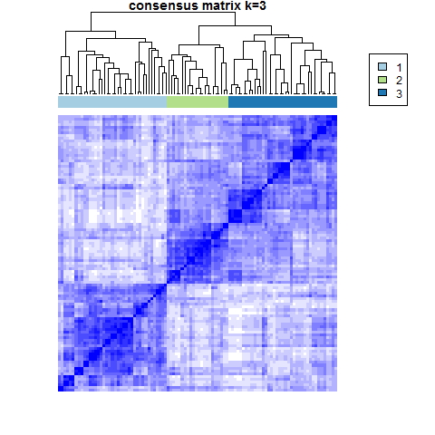
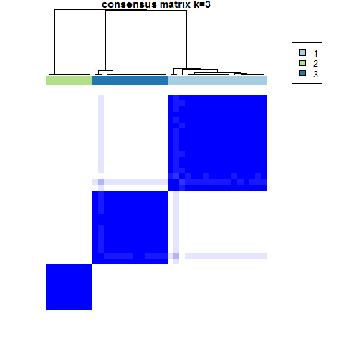
Ukazuje zhlukovanie stabilné aj pri drobnom narušení štruktúry dát – zhluky sú robustné
Konsenzus – je nová metrika podobnosti (0,1)
Pomáha určiť : počet a stabilitu zhlukov
Náhodný výber z normálneho rozloženia
Leukémia:
ALL-T, ALL-B, AML

Slide 21
Odhad počtu zhlukov I
Histogram miery konsenzusu
Konsenzus medzi dvomi vzorkami
Kumulatívna distribučná funkcia

Slide 22
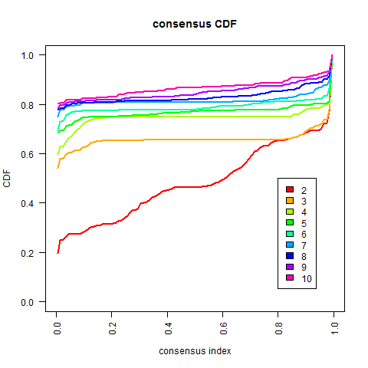
Odhad počtu zhlukov II

Slide 23
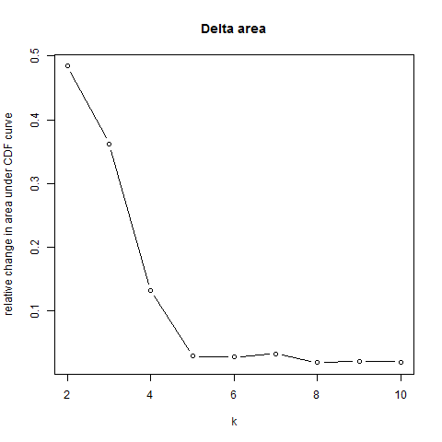
Odhad počtu zhlukov III
Delta = relatívna zmena plochy pod CDF krivkou medzi dvoma k

Slide 24
Odhad stability zhlukov
Kumulatívna distribučná funkcia

Slide 25
Consensus clustering v hierarchickom zhlukovaní - nevýhoda
Statické rezanie dendrogramu
Všetky vzorky sú zaradené do zhluku

Slide 26
Dynamic hybrid cut
Poskytuje dynamické rezanie dendrogramu na základe minimálnej veľkosti zhlukov, maximálnej výšky rezu a ďalších parametrov.
Ak vzorka nespĺňa kritériá, nie je zaradená do zhluku.

Slide 27
Dynamic hybrid cut - základy
Zhluk musí mať minimálny počet členov
Príliš vzdialené objekty sú zo zhluku vylúčené aj v prípade, že patria do rovnakého ramena dendrogramu
Každý zhluk by mal byť separovaný od okolia medzerou
Jadro (najnižšie prepojené objekty) každého zhluku musí byť silne prepojené

Slide 28
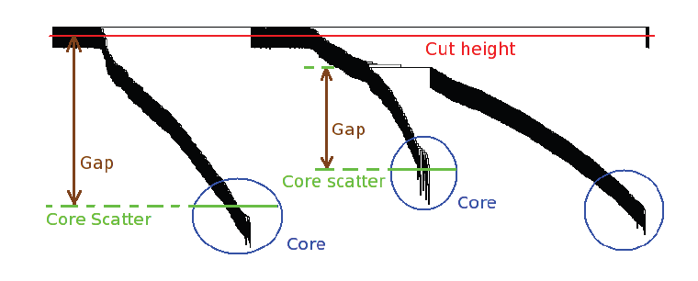
Parametre dynamic hybrid cut

Slide 29
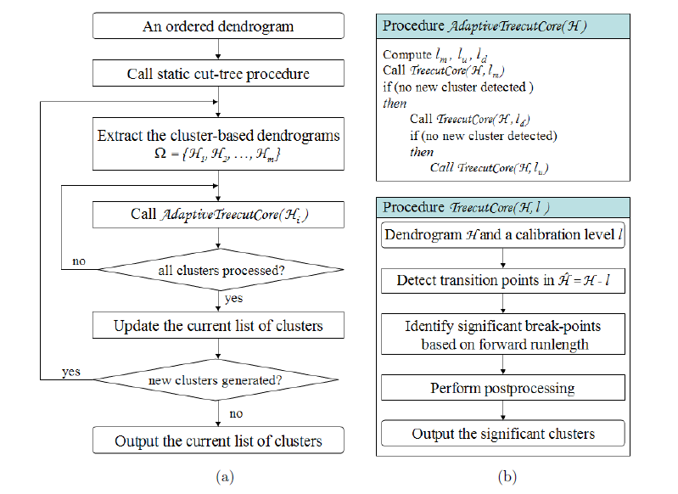
Algoritmus dynamic hybrid cut

Slide 30
Porovnanie statického rezu s dynamickým rezom

Slide 31
Cieľ:
Nájsť skupiny nádorov kolorekta s podobnou expresiou génov (podobným génovým profilom) ~ podtypy
Charakterizovať tieto podtypy pomocou klinických a známych molekulárnych parametrov.

Slide 32
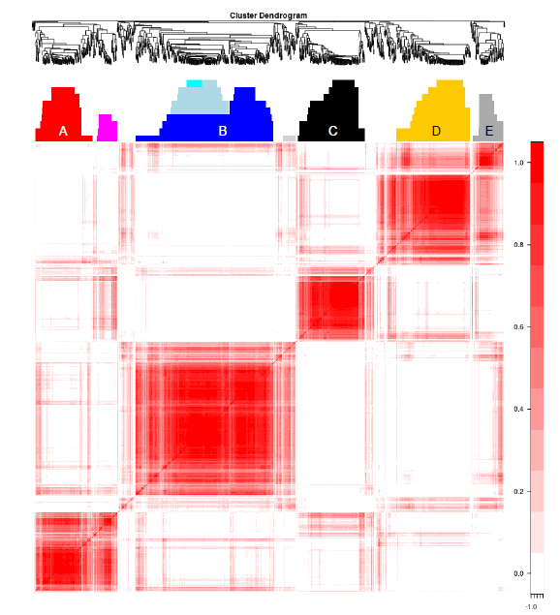
Motívy génovej expresie v podtypoch
Analýza génových sád
Hierarchické zhlukovanie na matici konsenzusu

Slide 33
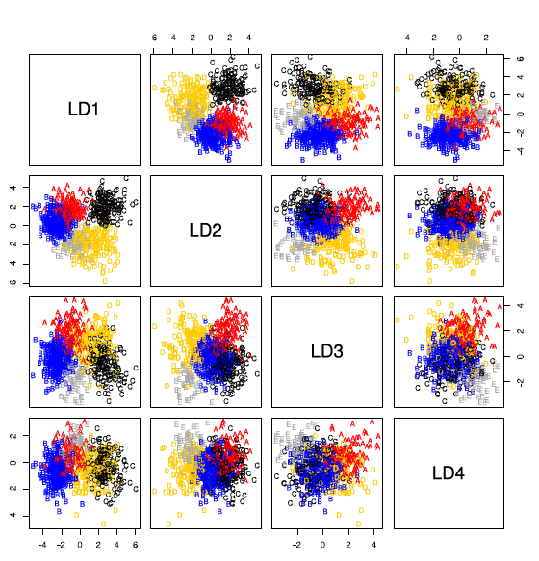
Expresné profily pre jednotlivé podtypy
Klasifikátor LDA (linear discriminant analysis)

Slide 34
Minimálna génová sada
Selekcia génov pomocou elastic net – počíta s korelovanými génmi (neodstraňuje len jeden gén, ale všetky korelované)
Klasifikátor vytvorený na selektovaných génoch (shrunken centroids)
Subtype | Minimálna génová sada
A | CLCA1, PADI2, ADTRP, RETNLB, TIMP3, MUC2, FNDC1, NR3C2, SULF1, B3GNT7, STYK1, CHI3L1
B | FARP1, ALOX5, FSCN1, HNF4A, RARRES3, MYRIP, GPSM2, TSPAN6, CCDC113, CDHR1, KCTD12, SGK1, BASP1, MT1E, GPX8, RPS6KA3, SOCS3, SLC5A6, PRR15, PLAGL2, IHH, CREB3L1, TP53RK, YAE1D1, EPB41L3, QPRT, KCNK5, RNF43, VAV3, CXCR4, ITPRIP, GRM8, GFPT2, KCNMA1, KIAA0226L,RNASE1
C | TFAP2A, ATP9A, RAB27B, ANP32E, CXCL14, IDO1,RARRES3, EGLN3, KIAA0226L,C10orf99,RPL22L1, PLK2
D | PRICKLE1, RBM47, TAGLN, BOC, HOOK1, C7, ANK2, DCHS1, DDR2, CRYAB, GEM
E | REG4, IL6, CXCL5, RAB27B, CEACAM6, PI15, MRPS31, RAP2A, UQCC, AGR3, HSD11B1, IL1B

Slide 35
Cieľ:
Nájsť skupiny nádorov kolorekta s podobnou expresiou génov (podobným génovým profilom) ~ podtypy
Charakterizovať tieto podtypy pomocou klinických a známych molekulárnych parametrov.

Slide 36
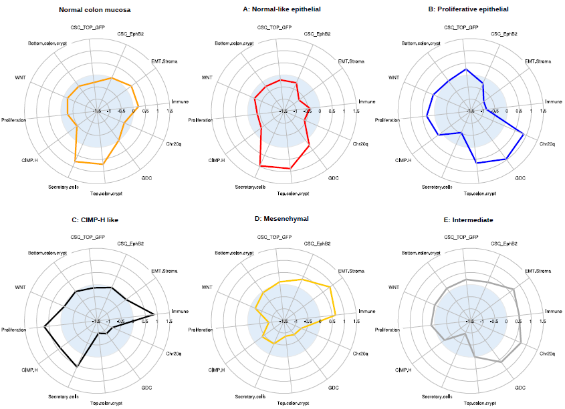
Vzor expresie biologických motívov
Analýza génových sád pomocou KS testu

Slide 37
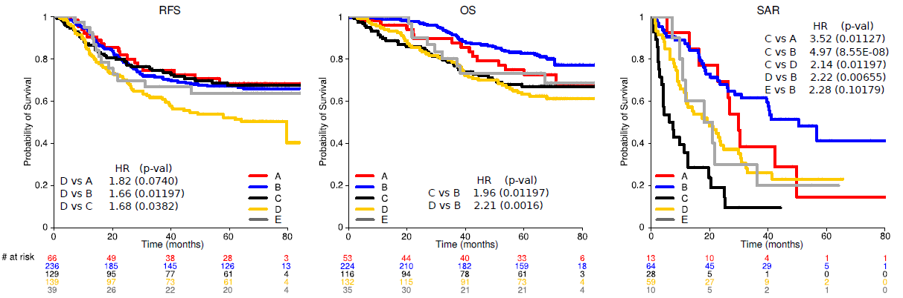
Rozdiely v prežití
Kaplan-Meierove krivky prežitia
Coxov model proporcionálnych rizík (efekt štádia vs podtypov)

Slide 38
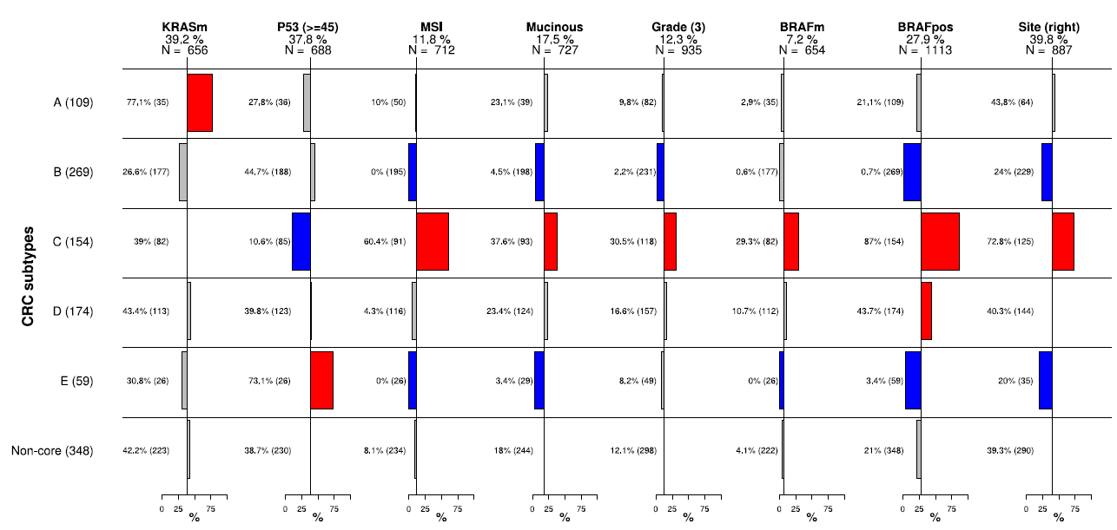
Charakterizácia podtypov klinickými a molekulárnymi premennými
Rozdiel od populačnej baseline u každého podtypu pomocou Fisherovho exaktného testu, FDR úprava p-hodnôt

Slide 39
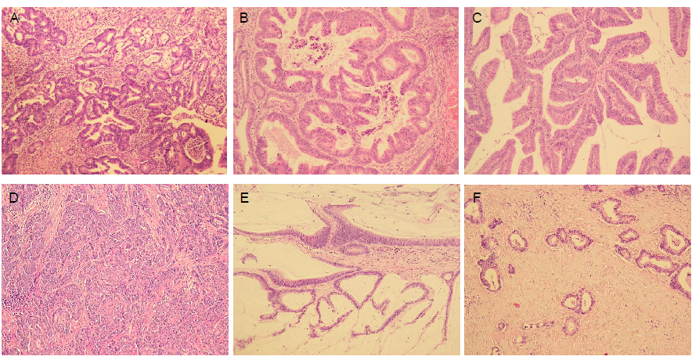
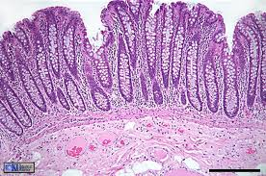
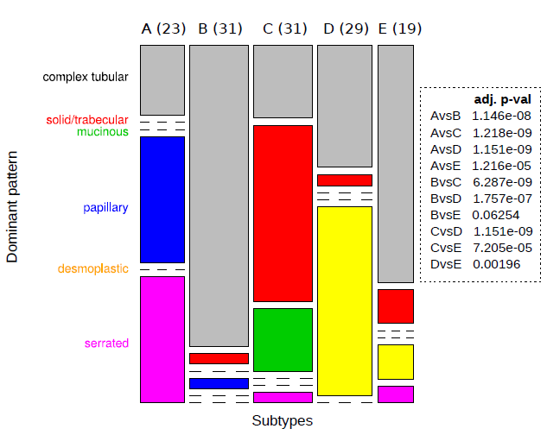
Histologické rozdiely
Fisherov test, adjustácia na FDR

Slide 40
Podtyp A – Surface crypt like - KRAS mutanti, papillary a serrated morfotyp, najviac diferencovaný, bez aktívnej Wnt signálnej dráhy. Dobrý OS a RFS.

Slide 41
Podtyp B – Lower crypt like – diferencované ale bez sekrečných buniek, proliferujúce, a aktívnou Wnt signálnou dráhou. Komplexný tubulárny morfotyp. Časo MSS, BRAFwt, nižšieho grádu, dobré prežitie v OS, RFS i SAR.

Slide 42
Podtyp C – CIMP-H like - časo MSI, BRAF-mutantné, hypermutované, z pravej časti hrubého čreva. Histologicky - horšie diferencované, solídno-trabekulárne s mucínovéým morfotypom. Aktívne proliferujú a majú silnú imunitnú reakciu. Dobrý RFS, ale zlý OS and SAR.

Slide 43
Podtyp D – Mesenchymal – markery kmeňových buniek, veľa mezenchymálnych buniek, ktoré sa prejavujú expresiou EMT génov. Wnt signálna dráha je neaktívna a proliferácia nízka. Klinické a mutačné charakteristiky sa nelíšia od populačnej baseline. Majú najkratšie prežitie do relapsu, zlý OS a SAR.

Slide 44
Podtyp E – Mixed – často MSS, BRAFwt, z ľavej strany hrubého čreva. Podobne ako podtyp D exprimuje gény kmeňových buniek a EMT procesu, avšak podobne s B má vysokú aktiviu kanonickej Wnt dráhy a vyzerá viac diferenciovaný. Je podobný B – komplexný tubulárny, len častejšie obsahuje mutáciu p53.

Slide 45
Validácia v zhlukovaní molekulárnych dát

Slide 46
Validácia algoritmu a parametrov modelu na testovacom súbore
Keď zopakujem celú procedúru na inom súbore, dostanem podobné skupiny?

Slide 47
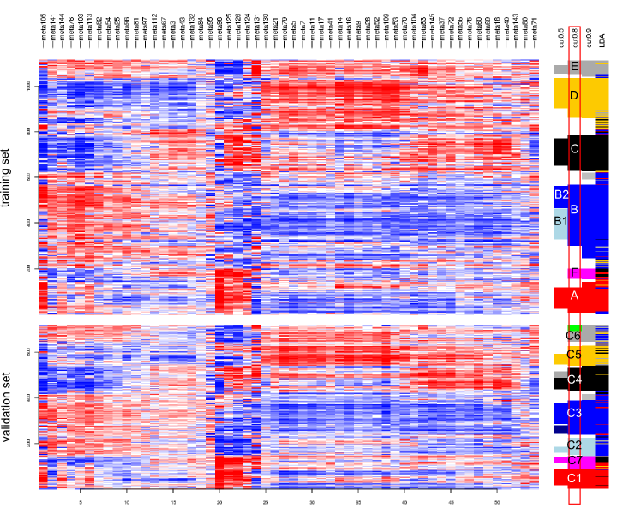
Cluster/subtype in validation set | LDA assignment |  |  |  |  | SUM
 | A | B | C | D | E
C1 / A | 74 | 4 | 3 | 3 | 0 | 84
C2 / B1 | 1 | 58 | 0 | 2 | 13 | 74
C3 / B2 | 12 | 134 | 1 | 0 | 1 | 148
C4 / C | 1 | 2 | 99 | 4 | 0 | 106
C5 / D | 0 | 3 | 12 | 64 | 7 | 86
C6 / E | 1 | 17 | 0 | 17 | 13 | 48
C7 / F | 23 | 1 | 22 | 9 | 1 | 56
Non-core | 21 | 53 | 18 | 8 | 18 | 118
SUM | 133 | 272 | 155 | 107 | 53 | 720
Cluster/subtype in validation set | Subtypes from training set most correlated to validation subtypes
 | First subtype |  |  | Second subtype
 | Subtype | Cor | P-val | Subtype | Cor | P-val
C1 / A | A | 0.85 | p<1.0E-15 | F | 0.41 | p<1.0E-15
C2 / B1 | B | 0.71 | p<1.0E-15 | E | 0.47 | p<1.0E-15
C3 / B2 | B | 0.91 | p<1.0E-15 | A | 0.36 | p<1.0E-15
C4 / C | C | 0.89 | p<1.0E-15 | F | 0.29 | p<1.0E-15
C5 / D | D | 0.93 | p<1.0E-15 | E | 0.37 | p<1.0E-15
C6 / E | E | 0.63 | p<1.0E-15 | D | 0.58 | p<1.0E-15
C7 / F | F | 0.61 | p<1.0E-15 | C | 0.55 | p<1.0E-15

Slide 48
Validácia konceptu pomocou klinických, molekulárnych a histologických charakteristík objavených skupín
Majú objavené skupiny biologickú podstatu / odrážajú známe vedecké poznatky?
Je rozloženie týchto charakteristík medzi podtypmi porovnateľné vo validačnom súbore?

Slide 49
Majú objavené skupiny biologickú podstatu / odrážajú známe vedecké poznatky?

Slide 50
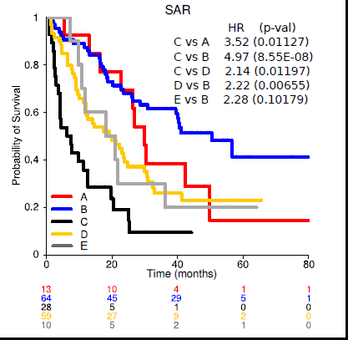
    Podtyp C – pravostranné, BRAFm, MSI nádory, ktoré sú známe zlým prežitím po relapse

Slide 51
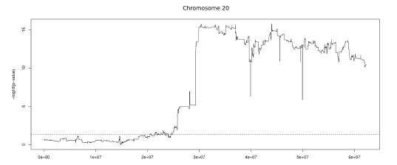
    Zvýšená expresia génov chr. 20q v podtype B by mohla znamenať amplifikáciu chr20q regiónu.

Slide 52
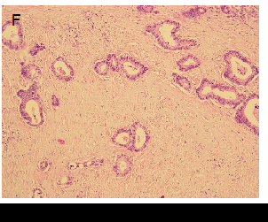
    Podtyp D – mezenchymálny – histologické vyhodnotenie: v nádore prítomná silná desmoplastická reakcia (mezenchymálne tkanivo)
    Nádor

Slide 53
Je rozloženie klinických charakteristík medzi podtypmi porovnateľné vo validačnom súbore?

Slide 54
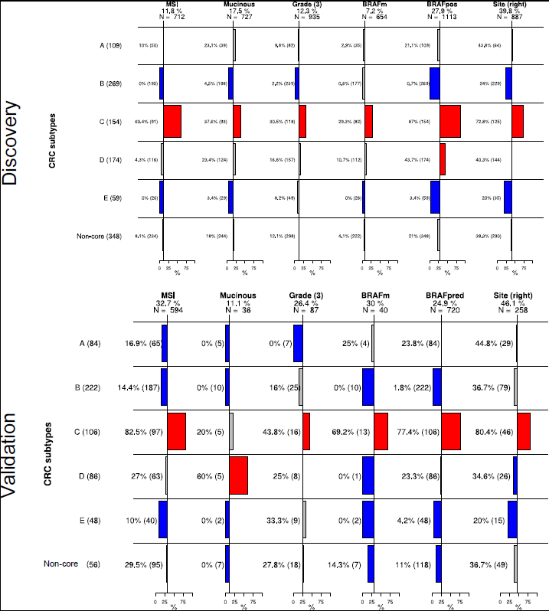

Slide 55
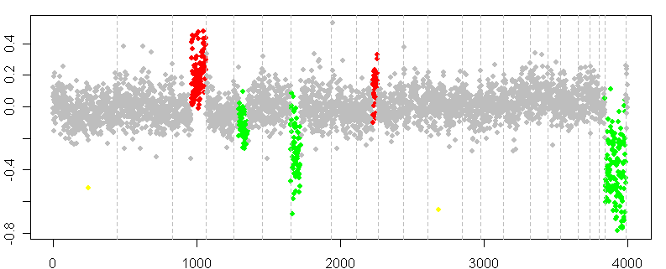
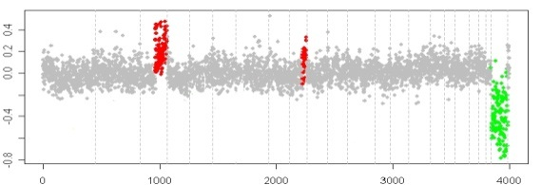
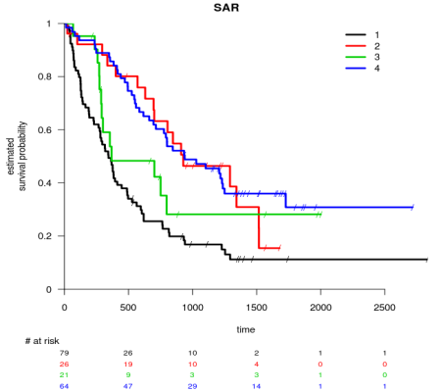
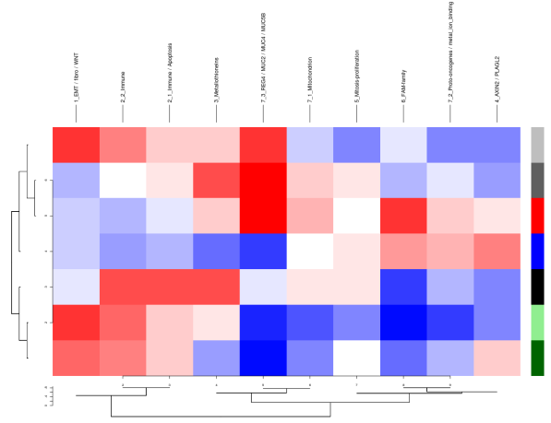

Dataset 1
Dataset 2
Dataset N
1
3
Klinické dáta
2
4
Right | MSI | KRAS | BRAF
35% | 25% | 10% | 10%
15% | ...
0% |  | ...
50% |  |  | ...
Definícia podtypov karcinómu
Iné zdroje dát
(CNV, metylácia...)
Prežitie
Molekulárny profil
Rezistencia na liečbu

Slide 56
Zhrnutie
Konsenzusové zhlukovanie
Dynamické rezanie stromu
Validácia neznámej pravdy – medzi dátovými súbormi
Množstvo metód v rámci jednej štúdie
Je to úžasné

